Slide 1
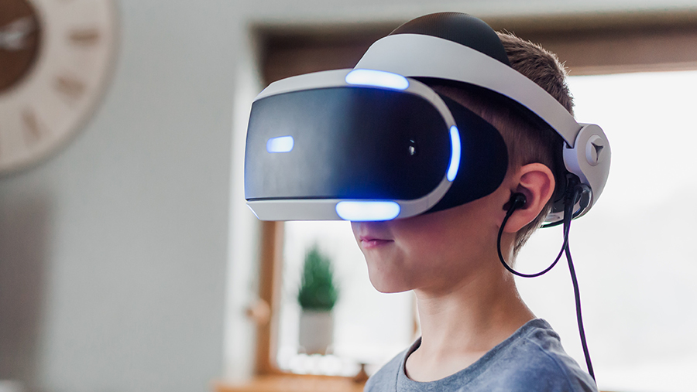

Ενότητα 5
Ενότητα 5
Ψηφιακό μάρκετινγκ για το ψηφιακό πολιτιστικό σας
Εμπειρία κληρονομιάς

Slide 2
Μαθησιακοί στόχοι
Σε αυτή την ενότητα θα μάθετε πώς να:
    Διαφοροποίηση μεταξύ μάρκετινγκ και ψηφιακού μάρκετινγκ
    Εξηγήστε και χρησιμοποιήστε τα στοιχεία της ψηφιακής αφήγησης ως βασικό εργαλείο μάρκετινγκ του 21ου αιώνα.
    Εξηγήστε και χρησιμοποιήστε το περιεχόμενο που δημιουργείται από τους χρήστες στις μελλοντικές σας προσπάθειες μάρκετινγκ.
    Αξιολογήστε μελέτες περιπτώσεων βέλτιστης πρακτικής για την ψηφιακή αφήγηση και το περιεχόμενο που δημιουργείται από τους χρήστες στην πράξη.
    Υπενθυμίστε 5 χρήσιμα εργαλεία που μπορούν να χρησιμοποιηθούν για το ψηφιακό μάρκετινγκ της ψηφιακής εμπειρίας της πολιτιστικής σας κληρονομιάς.

Slide 3
Περιεχόμενα
01
Ψηφιακό μάρκετινγκ για την ψηφιακή πολιτιστική κληρονομιά
02
Spotlight για την ψηφιακή αφήγηση
03
Αξιοποίηση των δυνατοτήτων του περιεχομένου που παράγεται από τους χρήστες
04
Μελέτες περιπτώσεων και χρήσιμα εργαλεία

Slide 4
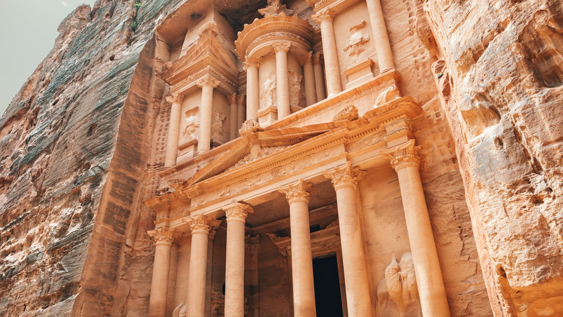

01. Ψηφιακό μάρκετινγκ για την ψηφιακή πολιτιστική κληρονομιά

Slide 5
ΤΙ ΕΊΝΑΙ ΤΟ ΜΆΡΚΕΤΙΝΓΚ;
Μάρκετινγκ είναι η δράση ή η επιχείρηση προώθησης και πώλησης προϊόντων ή υπηρεσιών, συμπεριλαμβανομένης της έρευνας αγοράς και της διαφήμισης.
Μάρκετινγκ είναι όταν η επιχείρησή σας θέτει τον πελάτη στο επίκεντρο όλων των δραστηριοτήτων σας.

Slide 6
ΤΙ ΕΊΝΑΙ ΤΟ ΨΗΦΙΑΚΌ ΜΆΡΚΕΤΙΝΓΚ;
Το ψηφιακό μάρκετινγκ διεξάγεται μέσω ιστότοπων, μηχανών αναζήτησης, ιστολογίων, μέσων κοινωνικής δικτύωσης, βίντεο, ηλεκτρονικού ταχυδρομείου και παρόμοιων καναλιών για την προσέγγιση πελατών.
Με λίγα λόγια, το ψηφιακό μάρκετινγκ αναφέρεται σε κάθε μέθοδο μάρκετινγκ που διεξάγεται μέσω ψηφιακών συσκευών.

Slide 7

ΤΙ ΕΊΝΑΙ Η ΣΤΡΑΤΗΓΙΚΉ ΜΆΡΚΕΤΙΝΓΚ;
"Η στρατηγική μάρκετινγκ είναι το συνολικό σχέδιο μιας επιχείρησης για να προσεγγίσει τους κατάλληλους ανθρώπους και να τους μετατρέψει σε πελάτες του προϊόντος ή της υπηρεσίας που παρέχει η επιχείρηση.
Η στρατηγική μάρκετινγκ μιας εταιρείας περιέχει την πρόταση αξίας της εταιρείας, τα βασικά μηνύματα μάρκετινγκ, πληροφορίες σχετικά με τον πελάτη-στόχο και άλλα στοιχεία υψηλού επιπέδου".
Πηγή: Investopedia

Slide 8
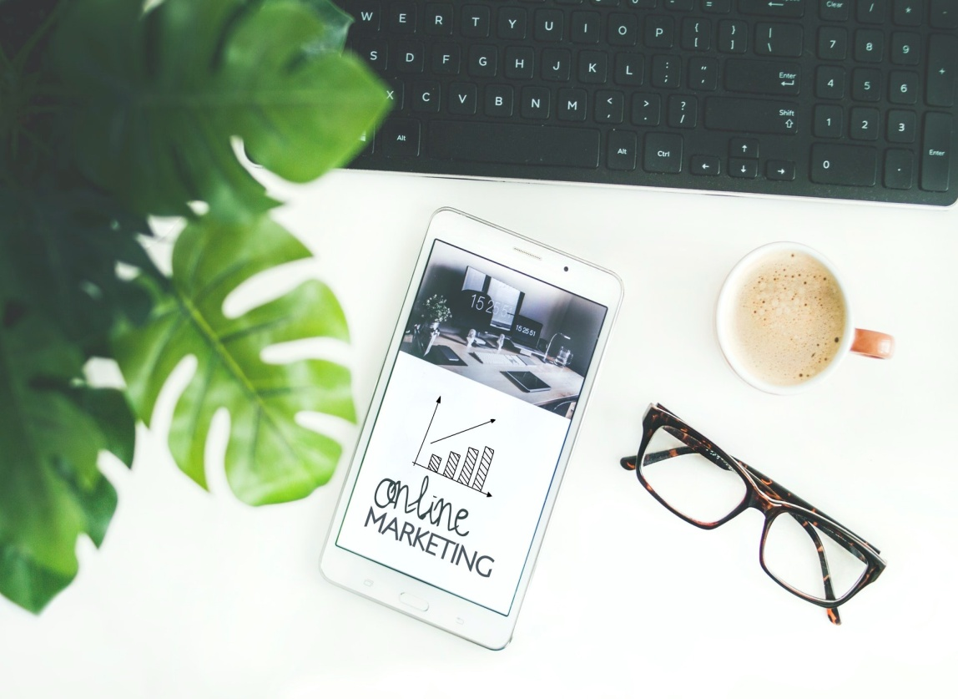
ΤΙ ΕΊΝΑΙ Η ΣΤΡΑΤΗΓΙΚΉ ΨΗΦΙΑΚΟΎ ΜΆΡΚΕΤΙΝΓΚ;
Μια στρατηγική ψηφιακού μάρκετινγκ είναι ένα σύνολο προγραμματισμένων ενεργειών που εκτελούνται στο διαδίκτυο για την επίτευξη συγκεκριμένων
επιχειρηματικοί στόχοι. Το ψηφιακό μάρκετινγκ είναι βασικό
σημασία όταν μιλάμε για την ψηφιακή πολιτιστική κληρονομιά.
Η διενέργεια τακτικού ελέγχου ψηφιακού μάρκετινγκ είναι ένα
εξαιρετικός τρόπος για να αξιολογήσετε τι λειτουργεί και τι μπορείτε να βελτιώσετε. Πραγματοποιήστε το πριν προβείτε σε ενέργειες προώθησης της νέας σας ψηφιακής πρωτοβουλίας/δραστηριότητας πολιτιστικής κληρονομιάς.
Πηγή: Investopedia

Slide 9
ΓΙΑΤΊ ΤΟ ΨΗΦΙΑΚΌ ΜΆΡΚΕΤΙΝΓΚ ΕΊΝΑΙ ΣΗΜΑΝΤΙΚΌ ΓΙΑ ΤΗΝ ΨΗΦΙΑΚΉ ΠΟΛΙΤΙΣΤΙΚΉ ΚΛΗΡΟΝΟΜΙΆ;
Για να παραμείνουν επίκαιροι και να προσελκύσουν μια νεότερη γενιά, οι οργανισμοί πολιτιστικής κληρονομιάς πρέπει να προχωρήσουν και να συμπεριλάβουν στρατηγικές ψηφιακού μάρκετινγκ. Η πολιτιστική κληρονομιά έχει μεγάλα πλεονεκτήματα για να αξιοποιήσει το ψηφιακό μάρκετινγκ:
Μια μακρά και πλούσια ιστορία
Αίσθηση νοσταλγίας
Μοναδική προέλευση
Μια τεχνογνωσία ή ένα πολύ ιδιαίτερο savoir-faire
Αυτό δίνει στους οργανισμούς πολιτιστικής κληρονομιάς ένα προβάδισμα στην ανάπτυξη αυθεντικότητας και εμπιστοσύνης με το κοινό τους - δύο χαρακτηριστικά που μαθαίνουμε ότι είναι πολύ σημαντικά στο ψηφιακό μάρκετινγκ.

Slide 10
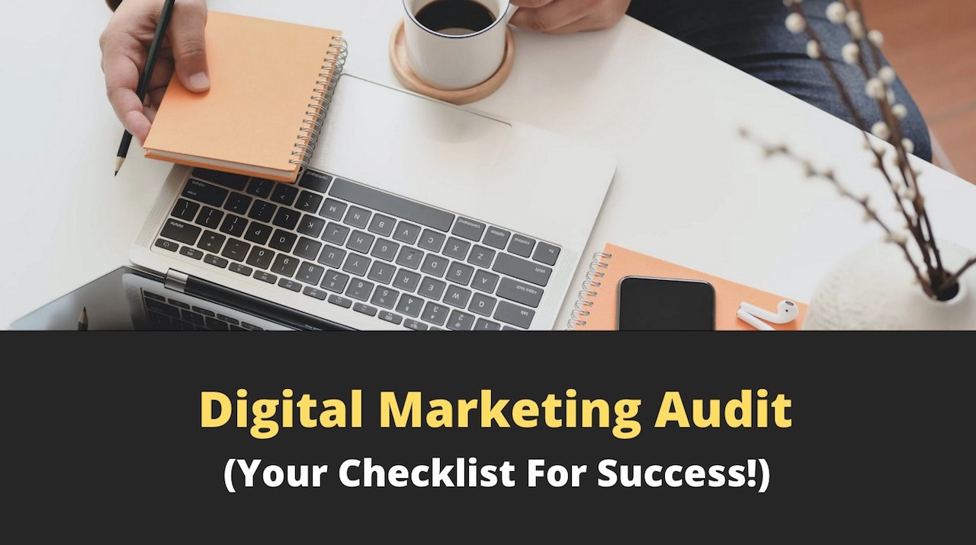
ΠΡΟΤΕΙΝΌΜΕΝΗ ΔΡΑΣΤΗΡΙΌΤΗΤΑ;
Πραγματοποιήστε έναν έλεγχο ψηφιακού μάρκετινγκ
Ο έλεγχος ψηφιακού μάρκετινγκ είναι ένας ολοκληρωμένος έλεγχος κάθε μέρους της ψηφιακής στρατηγικής σας.
Στο τέλος του ελέγχου, θα πρέπει να έχετε ξεκαθαρίσει με απόλυτη σαφήνεια τι πάει καλά και τι δεν πάει καλά, καθώς και μια άκρως αξιοποιήσιμη έκθεση που θα παραδώσετε στην ομάδα μάρκετινγκ ή το πρακτορείο σας.
Υπάρχουν πολλοί σπουδαίοι διαδικτυακοί πόροι που μπορείτε να χρησιμοποιήσετε για να σας βοηθήσουν να πραγματοποιήσετε έναν ψηφιακό έλεγχο μάρκετινγκ.

Slide 11
02. Τεχνικές ψηφιακού μάρκετινγκ - Αφήγηση ιστοριών

Slide 12
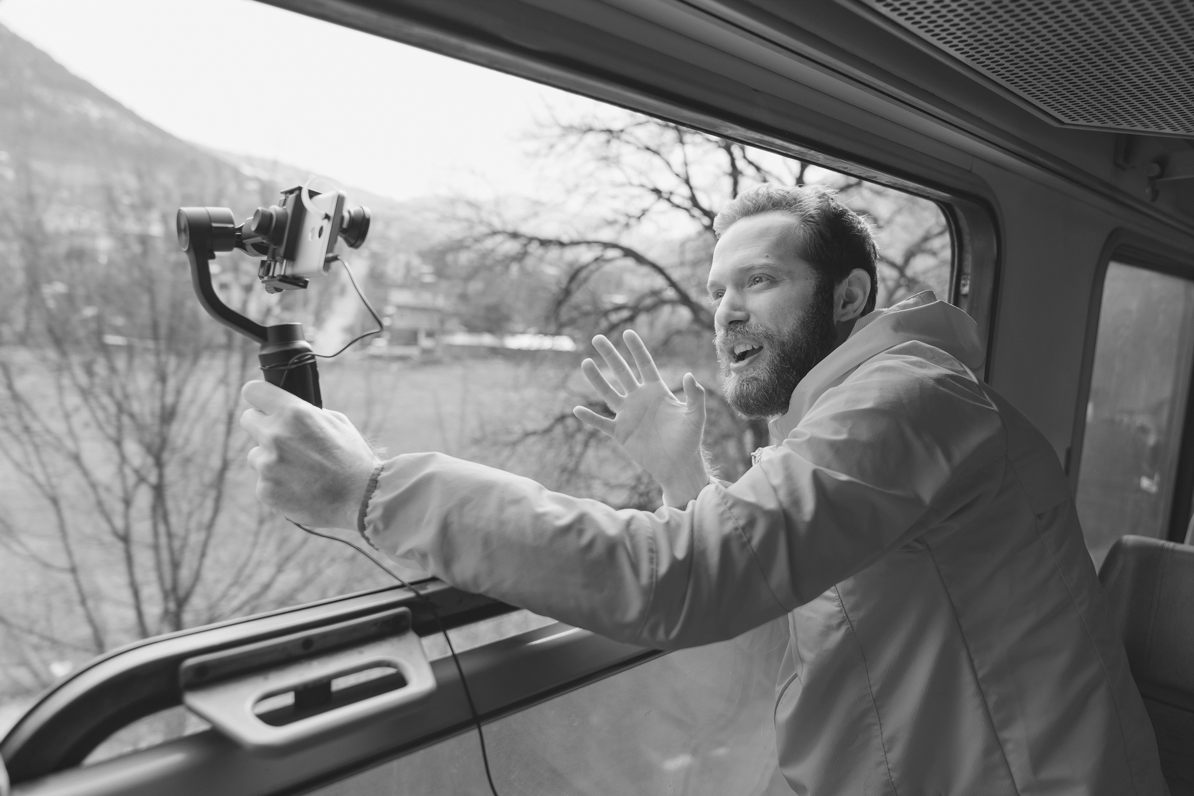
"Η αφήγηση ιστοριών είναι ο πιο ισχυρός τρόπος για να διαδώσουμε ιδέες στον κόσμο σήμερα. "
Robert McKee

Slide 13
Τι είναι το Storytelling και πώς σχετίζεται με το μάρκετινγκ;
Η αφήγηση ιστοριών είναι η διαδικασία της δημιουργίας μιας σύνδεσης με τον πελάτη πρώτα, και η πώληση ενός προϊόντος μετά.
Με την επιδέξια συγγραφή, ωστόσο, δημιουργείται μια ιστορία που όχι μόνο συνδέεται με τους πελάτες, αλλά καθιερώνει την εταιρεία ως πηγή εμπιστοσύνης.
Ο πελάτης συνδέεται συναισθηματικά με την ιστορία και το μήνυμα θεωρείται γνήσιο. Ακόμη και αν ο πελάτης γνωρίζει ότι η ιστορία χρησιμοποιείται για να πουλήσει τελικά κάτι, εξακολουθεί να είναι πιο πρόθυμος να αγοράσει με βάση τη σύνδεση που έκανε μέσω της ιστορίας.
Η αφήγηση ιστοριών είναι ένα πραγματικά σημαντικό στοιχείο σε αυτό το εκπαιδευτικό πρόγραμμα, παρακαλούμε δείτε την Ενότητα 3 για περισσότερες πληροφορίες σχετικά με αυτό το θέμα.

Slide 14

Τι είναι η ψηφιακή αφήγηση; Και γιατί είναι μια ισχυρή τεχνική μάρκετινγκ;
Η ψηφιακή αφήγηση είναι μια νέα μέθοδος για τους οργανισμούς να προσελκύσουν θεατές στον ιστότοπό τους χρησιμοποιώντας τεχνικές αφήγησης και ψηφιακή τεχνολογία. Αντί να αφηγούνται την ιστορία τους χρησιμοποιώντας μια μέθοδο, όπως βίντεο ή κείμενο, οι εταιρείες χρησιμοποιούν αυτά τα στοιχεία καθώς και εικόνες, ηχογραφημένο ήχο, κινούμενα σχέδια και μουσική.
Πηγή: ifamemedia.com

Slide 15
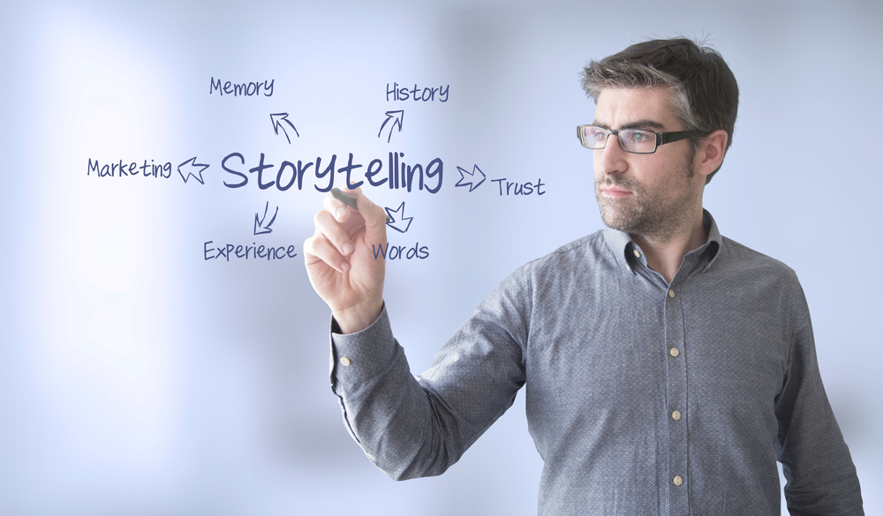
Αφήγηση ιστοριών για το μάρκετινγκ
Η αφήγηση ιστοριών στο μάρκετινγκ είναι ζωτικής σημασίας για την επιτυχία της μάρκας σας, λόγω της δύναμης δημιουργίας δεσμών που εμπεριέχει. Η αφήγηση ιστοριών μάρκας είναι ένας συγκεκριμένος τύπος μάρκετινγκ περιεχομένου που μας προσελκύει συναισθηματικά.

Slide 16
Τι είδους ιστορίες θα μπορούσατε να πείτε...
Ξεκινήστε με την προσωπική σας ιστορία: Πώς ξεκινήσατε, τις επιλογές που κάνατε, εμπλέκονται άλλοι χαρακτήρες;
Η ιστορία του πάθους σας: Τι αγαπάτε και γιατί αγαπάτε αυτό που κάνετε.
Η ιστορία της προσωπικότητας: Πώς οι άνθρωποι μπορεί να βιώσουν το εμπορικό σας σήμα, την εμπειρία του πελάτη ή την προσέγγισή σας στη δουλειά.
Η ιστορία του πελάτη: Τι λένε οι πελάτες σας για εσάς;
Ιστορία εργαζομένων: Πώς οι εργαζόμενοι εξηγούν τα συστήματα, την "αίσθηση" ή την κουλτούρα της επιχείρησης

Slide 17
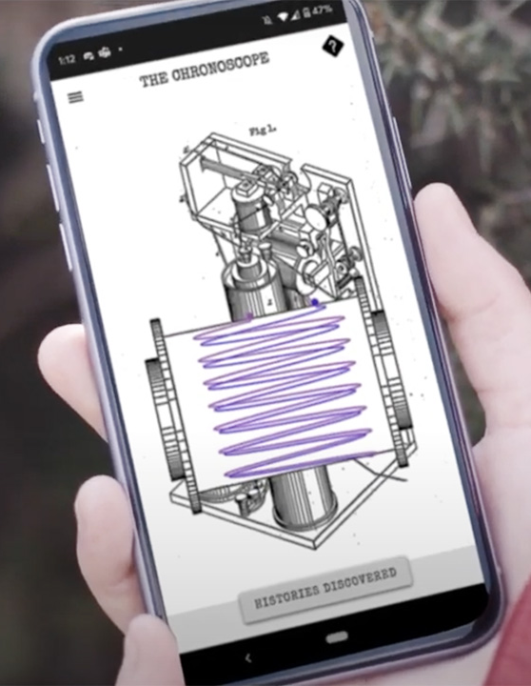
Για παράδειγμα..
Το έργο wAVE
Το Μουσείο της Κορνουάλης δημιούργησε καθηλωτικές εμπειρίες με πέντε μικρούς χώρους πολιτιστικής κληρονομιάς, δίνοντάς τους τη δυνατότητα να αφηγηθούν ιστορίες με νέους και διαφορετικούς τρόπους, αξιοποιώντας τον σχεδιασμό με επίκεντρο τον χρήστη. Μακροπρόθεσμα, τα έργα αυτά ενίσχυσαν την ψηφιακή αυτοπεποίθηση των ομάδων αυτών των μουσείων, αλλάζοντας τον τρόπο με τον οποίο αφηγούνται ιστορίες και το τι θα μπορούσαν να κάνουν στο μέλλον.
ΜΑΘΕΤΕ ΠΕΡΙΣΣΟΤΕΡΑ
Μπορείτε να ενημερωθείτε για αυτή τη μελέτη περίπτωσης σε αυτόν τον σύνδεσμο.

Slide 18
Στοιχεία ψηφιακής αφήγησης
Μια αρχή
Όπως ένα καλό κινηματογραφικό σενάριο, μια καλή ψηφιακή ιστορία πρέπει να έχει ένα γεγονός που ξεκινά την ιστορία, προβλήματα που πρέπει να ξεπεραστούν και ένα δυνατό τέλος.
Υπάρχουν και κάποια άλλα βασικά χαρακτηριστικά. Ας ρίξουμε μια ματιά...
μέση
τέλος

Slide 19
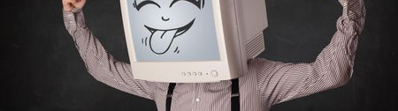
Στοιχεία ψηφιακής αφήγησης
Συναίσθημα
Μια ιστορία μπορεί να είναι σπουδαία ως προς την τεχνική της τήρηση των κανόνων αφήγησης, αλλά είναι ακόμη καλύτερη αν περιέχει συναίσθημα. Το συναίσθημα είναι αυτό που μας συνδέει ως ανθρώπους (και καταναλωτές!). Το συναισθηματικό μάρκετινγκ είναι μια μορφή επικοινωνίας μάρκετινγκ στην οποία αξιοποιείται (ένα μοναδικό) συναίσθημα για να βοηθήσει το κοινό να ταυτιστεί με- και να αγοράσει ένα προϊόν. Τα συναισθήματα στο μάρκετινγκ, όπως ο θυμός, η ευτυχία ή η συμπόνια, δίνουν περισσότερο νόημα και βάθος στην εμπειρία μιας μάρκας ή ενός προϊόντος.

Slide 20

Στοιχεία ψηφιακής αφήγησης
Αυθεντικότητα
Οι άνθρωποι μπορούν να καταλάβουν αμέσως αν μια ιστορία δεν ακολουθεί την αλήθεια και τις αξίες της μάρκας ή των πελατών της. Όταν εφαρμόζεται σωστά, η αυθεντικότητα στο μάρκετινγκ σας βοηθά να ξεχωρίσετε σε μια κατά τα άλλα θορυβώδη αγορά. Η αυθεντικότητα είναι ένα ισχυρό εργαλείο για τη σφυρηλάτηση γνήσιων συνδέσεων με το κοινό σας και την οικοδόμηση εμπιστοσύνης. Να θυμάστε ότι πολλοί καταναλωτές ενδιαφέρονται για τις αξίες μιας μάρκας και τους σκοπούς που υποστηρίζει.

Slide 21
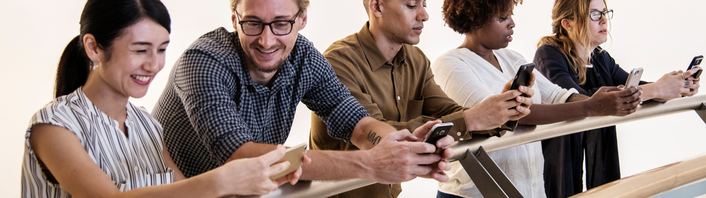
Στοιχεία ψηφιακής αφήγησης
Σχετικό
Οι άνθρωποι πρέπει να αισθάνονται κάποιου είδους σύνδεση με την ιστορία, διαφορετικά δεν θα έχει απήχηση σε αυτούς. Πόσες φορές έχετε ακούσει κάποιον να λέει: "Δεν μου άρεσε αυτή η ταινία επειδή δεν υπήρχε κανείς συμπαθής σε αυτήν"; Αυτό είναι ένα τέλειο παράδειγμα του να μην κάνεις κάτι σχετικό. Στο μάρκετινγκ, το να είσαι αφομοιώσιμος σημαίνει να ακούς πραγματικά τους υποψήφιους και τους πελάτες και να ενδιαφέρεσαι πραγματικά για το τι έχουν να μοιραστούν για τον εαυτό τους.

Slide 22
ΠΡΟΤΕΙΝΌΜΕΝΗ ΔΡΑΣΤΗΡΙΌΤΗΤΑ;
Φτιάξτε την ιστορία της μάρκας σας απαντώντας σε αυτές τις ερωτήσεις
Αυτή η άσκηση θα σας βοηθήσει να αναπτύξετε ισχυρό υλικό μάρκετινγκ που μπορεί να χρησιμοποιηθεί για την έναρξη εκστρατείας δημοσίων σχέσεων.
Πώς, πότε και γιατί ξεκίνησε η επιχείρησή σας;
Ποιο είναι το δικό σας ιστορικό; Το υπόβαθρο του περιουσιακού στοιχείου πολιτιστικής κληρονομιάς που προωθείτε;
Ποιος σας βοήθησε να ξεκινήσετε; π.χ. τοπικός ιστορικός, ομάδα πολιτιστικής κληρονομιάς...
Πώς αντλείτε δεξιότητες και ιδέες για τις υπηρεσίες σας;
Ποια είναι τα μοναδικά σας σημεία πώλησης; (τι σας κάνει να διαφέρετε από τους άλλους που πωλούν παρόμοια πράγματα)
Τι έχει σημασία για εσάς; Προσωπικά, επαγγελματικά κ.λπ.
Έχετε συνείδηση για την προστασία του περιβάλλοντος;
Πώς οραματίζεστε το μέλλον;

Slide 23
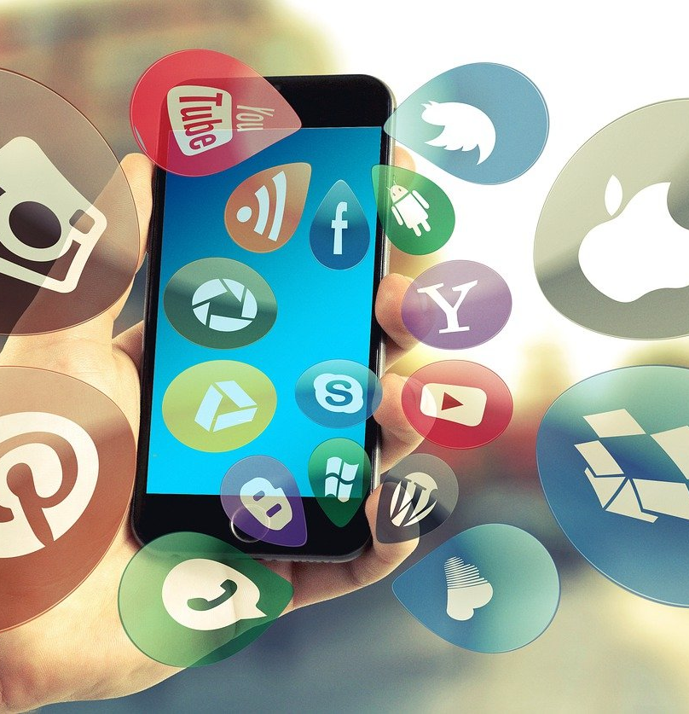
Ψηφιακή αφήγηση + κοινωνικά μέσα
Τα μέσα κοινωνικής δικτύωσης και οι διαδικτυακές πλατφόρμες επιτρέπουν στους πολιτιστικούς χώρους και τα μουσεία να επικοινωνούν με τους επισκέπτες σε πραγματικό χρόνο, με απλό, δωρεάν και διαδραστικό τρόπο.
Ιστορίες από τα παρασκήνια που χρησιμοποιούνται σε συνδυασμό με προεπισκοπήσεις εκδηλώσεων ή περιοδικών εκθέσεων, κουίζ και διαδραστικά παιχνίδια είναι μερικές μόνο από τις επιλογές που μπορείτε να χρησιμοποιήσετε για να αυξήσετε τη δέσμευση των χρηστών και, κατά συνέπεια, να ενισχύσετε το εμπορικό σήμα του πολιτιστικού σας ιδρύματος.

Slide 24
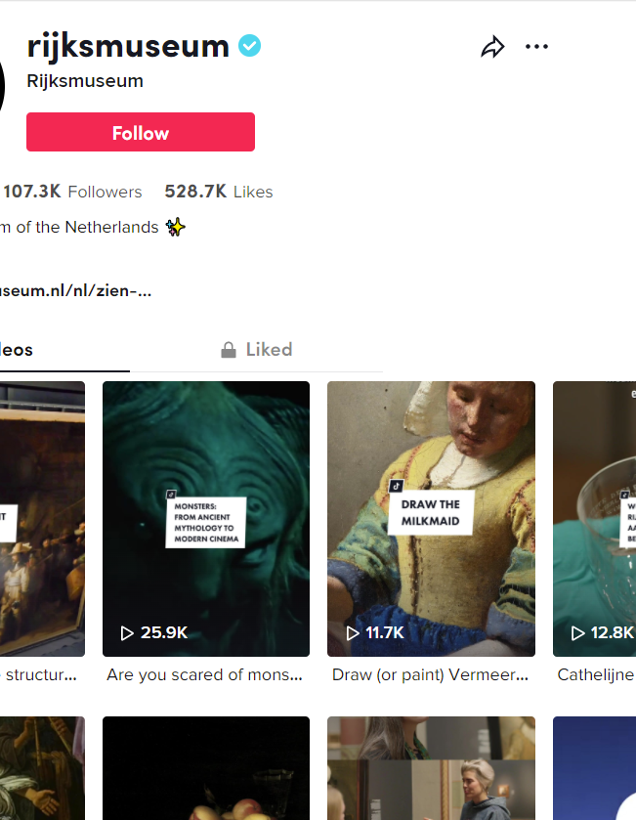
Για παράδειγμα..
Rijksmuseum στο TikTok
107.3K Followers
528.7K Likes
Το Εθνικό Μουσείο των Κάτω Χωρών έχει χρησιμοποιήσει το Tik Tok ως βασικό εργαλείο μάρκετινγκ. Το χρησιμοποιούν για να δημιουργήσουν ένα επιπλέον επίπεδο δέσμευσης για τους επισκέπτες πριν και μετά την επίσκεψή τους. Τους ενθαρρύνουν να λάβουν μέρος σε προκλήσεις ζωγραφικής και περισσότερα..
ΜΑΘΕΤΕ ΠΕΡΙΣΣΟΤΕΡΑ
Μπορείτε να ενημερωθείτε για περισσότερα εργαλεία στην εργαλειοθήκη τεχνολογίας INSITES στον ιστότοπό μας.

Slide 25
Κορυφαία συμβουλή - Για να είναι επιτυχείς οι προσπάθειες ψηφιακής αφήγησης, πρέπει να ψαρεύετε εκεί που βρίσκονται τα ψάρια και να χρησιμοποιείτε το σωστό δόλωμα!
Κάθε δίκτυο κοινωνικής δικτύωσης έχει ένα συγκεκριμένο κοινό-στόχο. Η ψηφιακή αφήγηση και το μάρκετινγκ λειτουργούν καλύτερα όταν το έχετε αυτό κατά νου και δημιουργείτε προσαρμοσμένο περιεχόμενο για κάθε μία από αυτές τις γενιές χρηστών:
Millennials στο Instagram
Gen Z στο TikTok
Baby Boomers στο Facebook.
Η κατανόηση και η γνώση των χρηστών-στόχων σας είναι και πάλι βασικός παράγοντας για την επιτυχή επικοινωνία. (Αυτό μας γυρίζει πίσω στην Ενότητα 4 και στην άσκηση των προσωπικοτήτων μας και πάλι!)

Slide 26
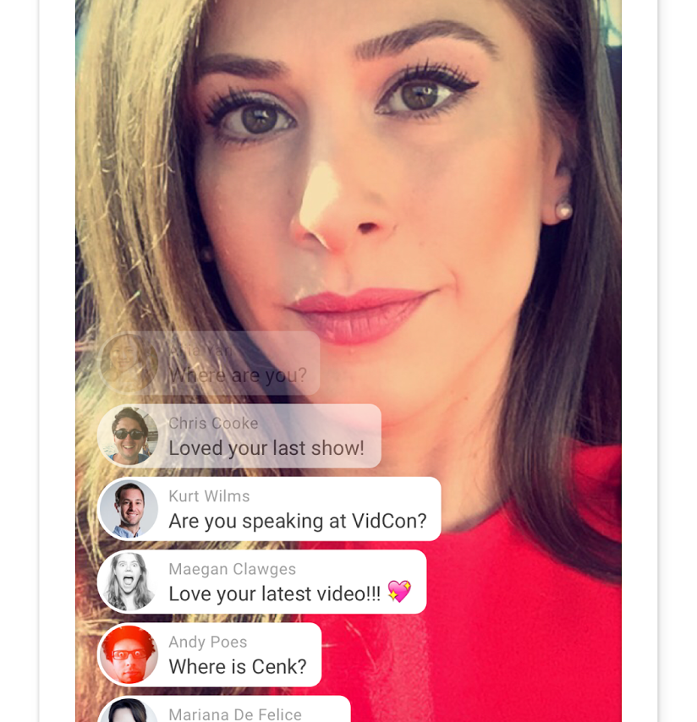
Ψηφιακή αφήγηση + βίντεο
Τα βίντεο είναι ένας από τους πιο ισχυρούς τρόπους για να εμπλακείτε με το κοινό. Στην πραγματικότητα, τα δύο τρίτα των ανθρώπων προτιμούν το βίντεο από το κείμενο κατά τη μάθηση. Τα βίντεο είναι διασκεδαστικά και καταφέρνουν να τραβήξουν και να κρατήσουν την προσοχή ψηλά πολύ περισσότερο από το περιεχόμενο κειμένου.
Πάνω απ' όλα, οι νεότερες γενιές είναι οι πιο επιμελείς καταναλωτές περιεχομένου βίντεο: η σημαντική πλειοψηφία των χρηστών ηλικίας 18 έως 29 ετών δηλώνει ότι χρησιμοποιεί το Snapchat (71%) και το Instagram (73%) καθημερινά, ενώ περισσότεροι από τους μισούς αναφέρουν ότι το κάνουν αρκετές φορές την ημέρα.

Slide 27
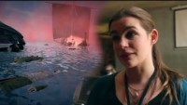
Ψηφιακή αφήγηση + βίντεο
παράδειγμα..
Βασιλιάς των Βίκινγκς Waterford - Vox Pops
Ο όρος "vox pop" προέρχεται από τη λατινική φράση vox populi, που σημαίνει "φωνή του λαού". Ζητείται από τυχαία υποκείμενα να εκθέσουν τις απόψεις τους για ένα συγκεκριμένο θέμα και οι απαντήσεις τους παρουσιάζονται στον θεατή/αναγνώστη ως αντανάκλαση της κοινής γνώμης. Σε αυτό το βίντεο, μπορείτε να δείτε τη vox pop να χρησιμοποιείται για σκοπούς μάρκετινγκ.
Βασιλιάς των Βίκινγκς VR - Vox Pops - YouTube

Slide 28
TOP TIP - Ψηφιακή αφήγηση σε δράση - Ζήστε ζωντανά με εικονικά βίντεο Live/ξενάγηση με ξενάγηση
Τα τελευταία χρόνια, γίναμε μάρτυρες της πανδημίας του κοροναϊού που ανάγκασε τους πάντες να μείνουν στα σπίτια τους, με αποτέλεσμα πολλοί χώροι πολιτιστικής κληρονομιάς να κλείσουν τις πόρτες τους και να γίνουν εικονικοί. Πολλοί δημιούργησαν και προσέφεραν εικονικές ξεναγήσεις αντί για προσωπικές ξεναγήσεις.
ΑΛΛΑ οι εικονικές περιηγήσεις δεν είναι μόνο για πανδημίες. Αποτελούν σημαντικό στοιχείο για να γίνουν τα ταξίδια πολιτιστικής κληρονομιάς πιο προσιτά, ιδίως για όσους δεν είναι σε θέση να ταξιδέψουν σωματικά. (Αν δεν είχατε συμπεριλάβει αυτό το είδος προσώπου στην εργασία σας στην Ενότητα 4, σας προτείνουμε να το εξετάσετε τώρα).
Η ροή δωρεάν ξεναγήσεων που αφηγούνται ισχυρές ιστορίες θα ενισχύσει την παρουσία και το εμπορικό σήμα των περιουσιακών στοιχείων της πολιτιστικής σας κληρονομιάς για μια πιο περιεκτική και ευρεία διάδοση του πολιτισμού. Σήμερα, είναι δυνατή η διοργάνωση ζωντανών ξεναγήσεων με απλό και σχεδόν εντελώς δωρεάν τρόπο, χάρη στα ψηφιακά εργαλεία χάρη στα εργαλεία τηλεδιάσκεψης και τα κοινωνικά δίκτυα.

Slide 29
3. Αξιοποίηση των δυνατοτήτων του περιεχομένου που παράγεται από τους χρήστες

Slide 30

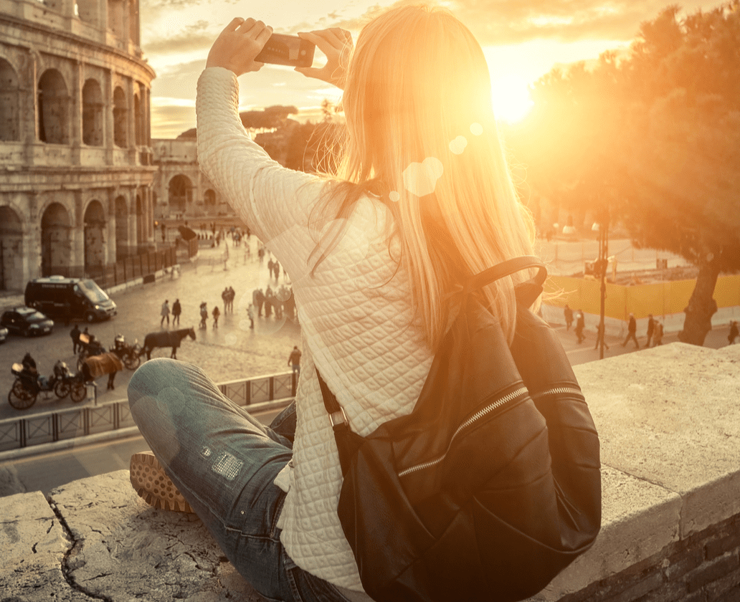
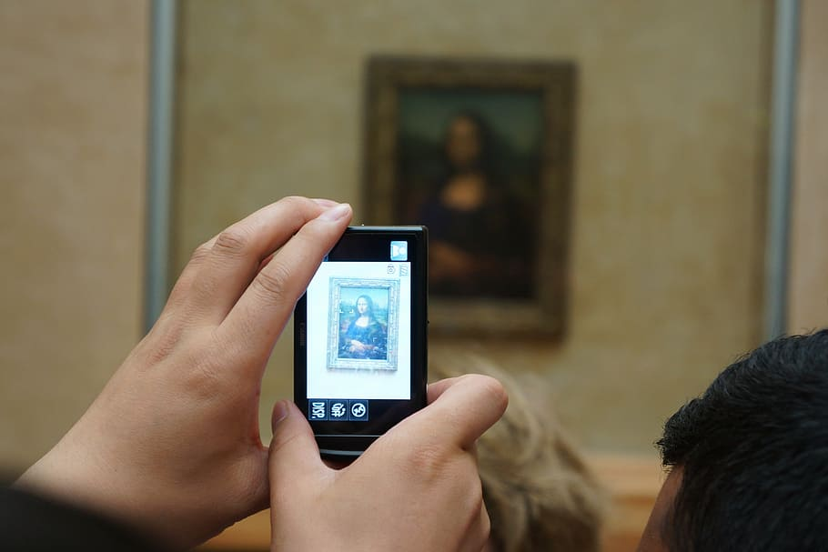
Τι είναι το Περιεχόμενο που παράγεται από χρήστες;
Το UGC είναι ένα ακρωνύμιο για το User Generated Content, ένας όρος που αναφέρεται στο περιεχόμενο που δημοσιεύεται στο διαδίκτυο αυτόνομα και εθελοντικά από τους χρήστες. Όταν οι άνθρωποι επισκέπτονται ένα μουσείο, μια έκθεση τέχνης ή κάνουν μια πολιτιστική εμπειρία, συχνά επιθυμούν να μοιραστούν την εμπειρία τους με τους φίλους και τους οπαδούς τους στα προφίλ τους στα μέσα κοινωνικής δικτύωσης. Αυτή η παραγωγή περιεχομένου, που συνίσταται κυρίως στη δημοσίευση φωτογραφιών, βίντεο και σύντομων κριτικών, συχνά οδηγεί σε ένα αρκετά αξιοσημείωτο κέρδος εικόνας για τον πολιτιστικό οργανισμό.

Slide 31
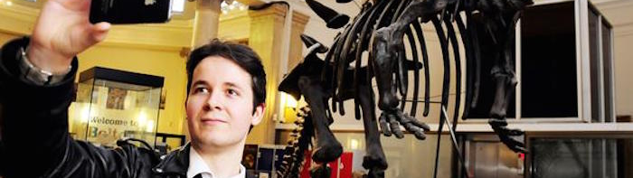
Μορφές περιεχομένου που παράγεται από χρήστες
Ορίζουμε ως UGC κάθε περιεχόμενο σχετικά με μια μάρκα που δημιουργεί ένας πελάτης και μοιράζεται στο διαδίκτυο με δική του πρωτοβουλία. Αυτό μπορεί να έχει τη μορφή οπτικών UGC, όπως φωτογραφίες, selfies και βίντεο, ή κειμενικών UGC, όπως διαδικτυακές κριτικές και μαρτυρίες που δημοσιεύονται σε ιστότοπους κριτικών τρίτων (Google, TripAdvisor κ.λπ.).

Slide 32
Περιεχόμενο που παράγεται από χρήστες και ψηφιακή αφήγηση
Τα UGC μπορούν να διαδραματίσουν ουσιαστικό ρόλο στην προώθηση της εικόνας της μάρκας του μουσείου ως πιο κοντά στους επισκέπτες και στις προσδοκίες τους. Αυτό είναι ιδιαίτερα σημαντικό όταν υπάρχει ένα στοιχείο ψηφιακής πολιτιστικής κληρονομιάς και/ή βυθιστικού τουρισμού.
Το UGC μπορεί να οδηγήσει σε διαδικτυακές συζητήσεις σχετικά με το περιουσιακό στοιχείο της πολιτιστικής σας κληρονομιάς. Όταν αναδημοσιεύετε περιεχόμενο που παράγεται από χρήστες, ο δημιουργός του αισθάνεται ότι εκτιμάται και ανταμείβεται, και αυτά τα συναισθήματα συμβάλλουν στη δημιουργία μιας ισχυρής σχέσης που βασίζεται στην εμπιστοσύνη και τη φιλικότητα.
Με αυτόν τον τρόπο, τα UGC εξανθρωπίζουν τα εμπορικά σήματα και δημιουργούν πιο άμεσες συνδέσεις με το σημερινό και το μελλοντικό κοινό. Επιστρέφοντας σε όσα μάθαμε για το ψηφιακό μάρκετινγκ, μπορούμε να πάρουμε μια ιδέα για το πώς τα UGCs μπορούν να προσδώσουν συναίσθημα, αυθεντικότητα και σχετικότητα στις προσπάθειες μάρκετινγκ που καταβάλλετε.

Slide 33
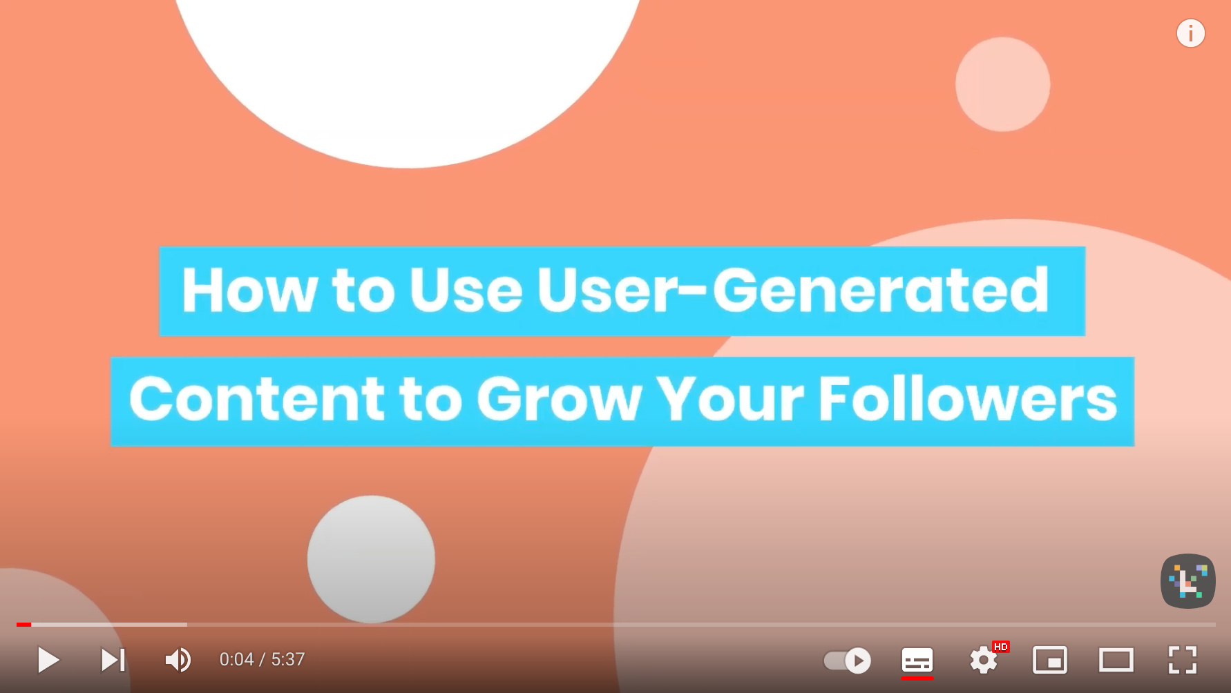
Παρακολουθήστε αυτό το βίντεο και μάθετε ακόμα περισσότερα για το UGC
Σύνδεσμος: https://www.youtube.com/watch?v=mD_73JCEaNc&t=2s

Slide 34
04. Μελέτες περιπτώσεων και χρήσιμα εργαλεία

Slide 35
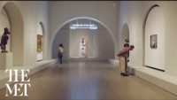
Μελέτη περίπτωσης
Το Μουσείο MET
Το Μουσείο ΜΕΤ στη Νέα Υόρκη διοργάνωσε διαδικτυακές ξεναγήσεις κατά τη διάρκεια της πανδημίας COVID19.
Προσέφεραν πάνω από 116 περιηγήσεις μεταξύ Ιουλίου και Δεκεμβρίου 2020 και προσέγγισαν πάνω από 2800 εικονικούς επισκέπτες.
Σε αυτό το βίντεο, μπορείτε να πάρετε μια
Ξενάγηση στην έκθεση - Δημιουργώντας το Met, 1870-2020, με αφηγητή τον Steve Martin

Slide 36
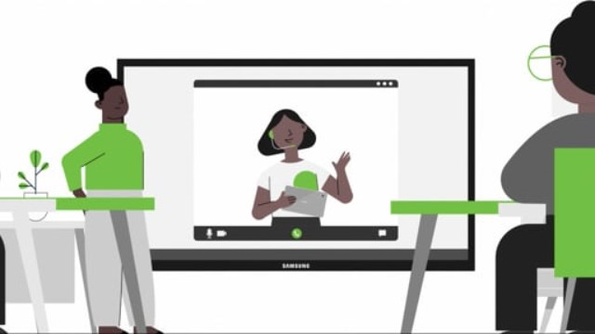
Εικονικές επισκέψεις με το Βρετανικό Μουσείο
Οι εικονικές επισκέψεις με το Βρετανικό Μουσείο πραγματοποιούνται από έναν εμπειρογνώμονα που παραδίδει ένα ζωντανό εργαστήριο μέσω Zoom.
Σχεδιασμένη κυρίως για σχολεία, η εικονική επίσκεψη περιλαμβάνει ζωντανές δραστηριότητες, διαδραστικά κουίζ και ερωτήσεις που προκαλούν προβληματισμό και θα ενισχύσουν τις γνώσεις και την κατανόηση του παρελθόντος.
Μπορείτε να ενημερωθείτε για περισσότερα εργαλεία στην εργαλειοθήκη τεχνολογίας INSITES στον ιστότοπό μας.

Slide 37
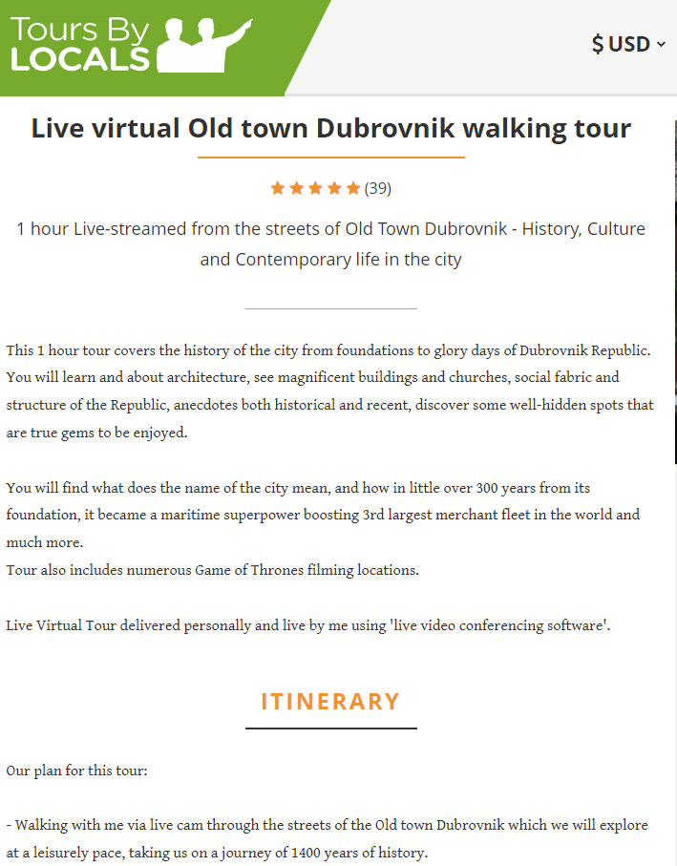
Εικονικές περιηγήσεις στο Ντουμπρόβνικ
Το ξέσπασμα του κοροναϊού το 2020/2021 έθεσε πολλά σχέδια διακοπών σε αναμονή, οδηγώντας πολλούς τεχνολογικά έμπειρους παρόχους πολιτιστικής κληρονομιάς και τουρισμού να καινοτομήσουν. Για παράδειγμα, στην πόλη Ντουμπρόβνικ, οι ξεναγοί άρχισαν να προσφέρουν εικονικές περιηγήσεις με ζωντανή ροή.
Οι ξεναγοί ToursByLocals παρέχουν τώρα εικονικές ξεναγήσεις, ώστε να μπορείτε να γνωρίσετε έναν ντόπιο και να εξερευνήσετε μια νέα πόλη, από το σπίτι σας. Έχουν ενσωματώσει ένα έξυπνο τέχνασμα μάρκετινγκ/ειδική προσφορά: "Εξαργυρώστε το 100% της αξίας της ζωντανής εικονικής ξενάγησής σας (με όριο τα 150 δολάρια) όταν κάνετε κράτηση για μια μελλοντική, προσωπική ξενάγηση με τον ίδιο ξεναγό!"
ΜΑΘΕΤΕ ΠΕΡΙΣΣΟΤΕΡΑ

Slide 38
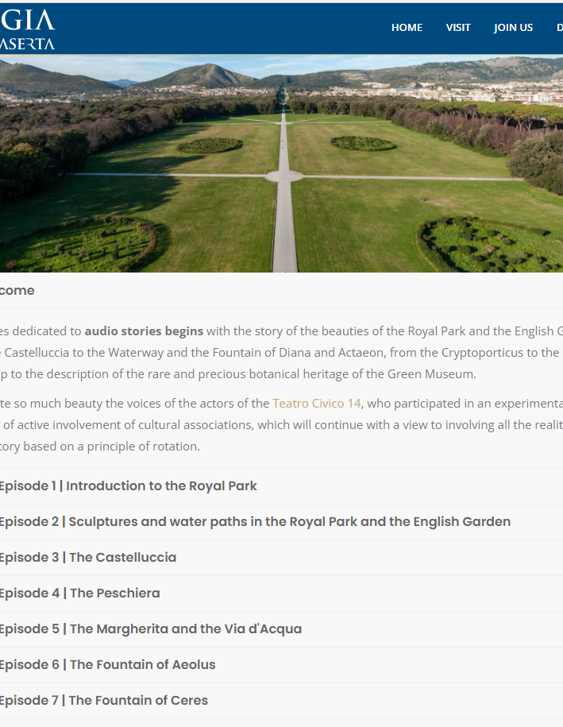
Μελέτη περίπτωσης
Βασιλικό Παλάτι της Caserta, Ιταλία
Podcast
Το βασιλικό παλάτι της Καζέρτα, στην Ιταλία, ξεκίνησε μια σειρά διαδικτυακών podcasts που διατίθενται στο Spotify
Το Podcast αφηγείται την ιστορία του παλατιού και εκείνων που έζησαν σε αυτό ανά τους αιώνες. Δύο παραδείγματα είναι η σειρά αφιερωμένη στις "Ιστορίες των γυναικών στην οικοδόμηση ενός βασιλείου" και η σειρά TerraeMotus40 που επικεντρώνεται στη συλλογή σύγχρονης τέχνης Terrae Motus του παλατιού.
Μπορείτε να ακούσετε ιστορίες ήχου | Βασιλικό Παλάτι της Caserta (cultura.gov.it)
ΜΑΘΕΤΕ ΠΕΡΙΣΣΟΤΕΡΑ

Slide 39
Αναφορές
McIntyre (2020) Culture in Lockdown. Μέρος 1: Μπορούμε να κάνουμε ψηφιακή, μπορούμε να κάνουμε στρατηγική; https://www.culturehive.co.uk/resources/culture-in-lockdown-part-1-we-can-do-digital-can-we-do-strategy/
Abrams (2019), Personas and designing the ideal museum experience, προσβάσιμο στη διεύθυνση: https://cutt.ly/DQnUvg1
Prensky (2001), Digital Natives, Digital Immigrants, προσβάσιμο στη διεύθυνση: https://cutt.ly/0nJdZAP
Έκθεση κοινού για τον Παγκόσμιο Δείκτη Ιστού (2019), προσβάσιμη στη διεύθυνση: https://cutt.ly/7QnKH16
McGarry (2021), Attracting Millennials to Museums: Your Complete Marketing Guide, προσβάσιμος στη διεύθυνση: https://cutt.ly/LnJdLqp.
Lu (2021), How Heritage Organizations Can Find Their Way Into Digital Storytelling, προσβάσιμο στη διεύθυνση: https://jingculturecommerce.com/heritage-digital-digital-storytelling-takeaways/
Revelx, Persona Canvas, προσβάσιμο στη διεύθυνση: https://cutt.ly/SQnJZ2c
Nielsen Norman Group (2018), Χαρτογράφηση ενσυναίσθησης: The First Step in Design Thinking, προσβάσιμο στη διεύθυνση: https://cutt.ly/EQnKSNX
Chen (2021), How The V&A's New Digital Platform Centers Access and Audience, προσβάσιμο στη διεύθυνση: https://cutt.ly/snJdFZa
Coates (2019), Modern museums in the internet generation - memes and millennials, προσβάσιμο στη διεύθυνση: https://cutt.ly/RnJdJve
Abrams (2019), Personas and designing the ideal museum experience, προσβάσιμο στη διεύθυνση: https://cutt.ly/TQnUmbq
Culture Connect, Πρακτική άσκηση, τόμος 1: Χάρτες ενσυναίσθησης https://cultureconnectme.com/practicum-vo-1-empathy-maps/

Slide 40

Επόμενα βήματα - Ενότητα 6
Η επόμενη ενότητα καλύπτει τα θέματα της εργασίας σε
σύμπραξη με άλλους φορείς φύλαξης της πολιτιστικής κληρονομιάς

